Slide 1

Региональный конкурс проектов по представлению бюджета
для граждан в 2022 году
Номинация бюджетный квест.
Выполнил: ученик 8 «В»
класса Адатов Ырыс,
МБОУ «Онгудайская СОШ
им. С.Т. Пекпеева».

Slide 2
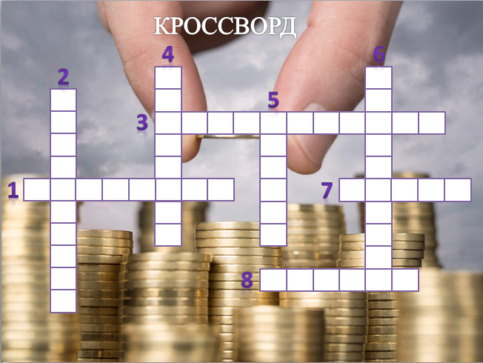

Slide 3
1
Расходы: заготовки на зиму, сезонная одежда, расходы на подготовку к школе и т.д.

Slide 4
КРОССВОРД
4
6
2
5
3
1
с
е
з
о
н
н
ы
е
7
8

Slide 5
2
Что представляют собой денежные доходы населения, которые откладываются с целью накопления определенной суммы для обеспечения своих потребностей в будущем.
В бытовом смысле этот термин используется для обозначения денежных средств, откладываемых населением на будущее.

Slide 6
КРОССВОРД
4
6
2
с
5
б
3
е
р
1
с
е
з
о
н
н
ы
е
7
ж
е
н
и
8
я

Slide 7
3
К какому доходу от прибыли можно отнести продукты, которые изготовлены в условиях подсобного хозяйства, выплаты из социальных фондов, услуги, которые оказывают члены семьи и так далее.
.

Slide 8
КРОССВОРД
4
6
2
с
5
б
3
н
а
т
у
р
а
л
ь
н
ы
й
е
р
1
с
е
з
о
н
н
ы
е
7
ж
е
н
и
8
я

Slide 9
4
Какому доходу относятся стипендии, пенсии, прибыль от бизнеса, оплата труда на предприятиях, пособия по безработице. Сюда же входят дивиденды по ценным бумагам, прибыль от недвижимости, проценты по вкладам, прибыль от продажи с/х продукции, доход от продажи валюты, страховые выплаты и прочие.

Slide 10
КРОССВОРД
4
6
2
д
с
е
5
б
3
н
а
т
у
р
а
л
ь
н
ы
й
е
е
р
ж
1
с
е
з
о
н
н
ы
е
7
ж
ы
е
й
н
и
8
я

Slide 11
5
Затраты, издержки, потребление чего-либо для определенных целей.
Они могут быть ежемесячные и повторятся из месяца в месяц (продукты, коммунальные услуги, транспорт, телефон и т. д.)

Slide 12
КРОССВОРД
4
6
2
д
с
е
5
б
3
н
а
т
у
р
а
л
ь
н
ы
й
е
е
а
р
ж
с
с
е
з
о
н
н
ы
е
х
1
7
ж
ы
о
е
й
д
н
и
8
я

Slide 13
6
Какому страхованию подлежат все работающие граждане. Средства в Пенсионный фонд направляются работодателем (20% налог от фонда оплаты труда), личные взносы работника.
В порядке государственного страхования существуют:
- государственные трудовые пенсии;
- социальное пособие на погребение;
- материальная помощь престарелым и нетрудоспособным гражданам;
- выплата пенсий по старости, инвалидности;
- выплата пенсий за выслугу лет

Slide 14
КРОССВОРД
4
6
2
д
п
с
е
е
5
б
3
н
а
т
у
р
а
л
ь
н
ы
й
е
е
а
с
р
ж
с
и
с
е
з
о
н
н
ы
е
х
о
1
7
ж
ы
о
н
е
й
д
н
н
о
и
8
е
я

Slide 15
7
Материальные ценности, получаемые от предприятия, отдельного лица или какого-либо рода деятельности.

Slide 16
КРОССВОРД
4
6
2
д
п
с
е
е
5
б
3
н
а
т
у
р
а
л
ь
н
ы
й
е
е
а
с
р
ж
с
и
с
е
з
о
н
н
ы
е
х
д
о
х
о
д
1
7
ж
ы
о
н
е
й
д
н
н
о
и
8
е
я

Slide 17
8
Финансовый план на определенный период времени (чаще всего на месяц или на год). Он представляет собой список статей доходов и расходов семьи.

Slide 18
КРОССВОРД
4
6
2
д
п
с
е
е
5
б
3
н
а
т
у
р
а
л
ь
н
ы
й
е
е
а
с
р
ж
с
и
с
е
з
о
н
н
ы
е
х
д
о
х
о
д
1
7
ж
ы
о
н
е
й
д
н
н
о
и
б
ю
д
ж
е
т
8
я

